Slide 1
Правописание безударных окончаний глаголов
Автор-составитель Андреянова И. Э., учитель русского языка
Карповской общеобразовательной школы

Slide 2
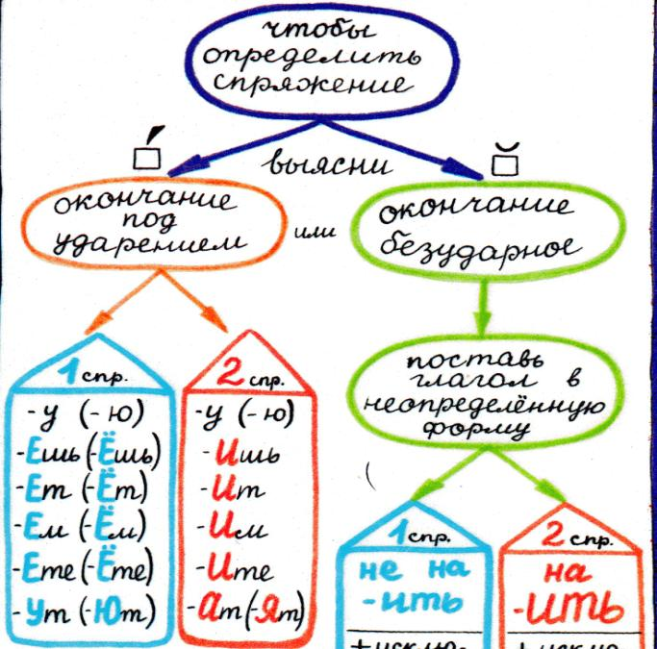
Когда ОКОНЧАНИЕ ПОД УДАРЕНИЕМ,
Легко ты узнаешь, какое СПРЯЖЕНИЕ

Slide 3
Определите спряжение глаголов
Глаголы
I спряжения | II спряжения
ткут | шалишь
берёте | торчат
жмёшь | зубрит
живёте | казнят
ползут | творишь
Шалишь, торчат, ткут, берёте, зубрит, казнят, жмёшь, живёте, творишь, ползут

Slide 4
ЦЕЛЬ: учимся писать безударные окончания глагола

Slide 5
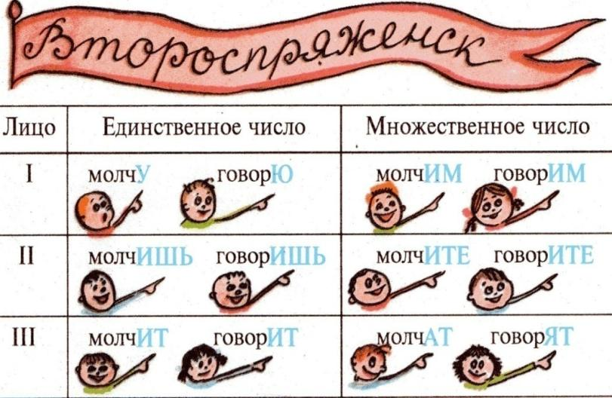
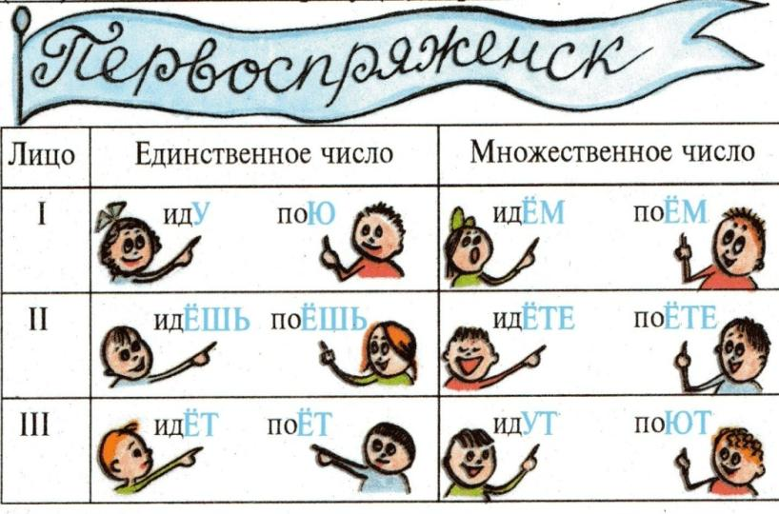

Slide 6
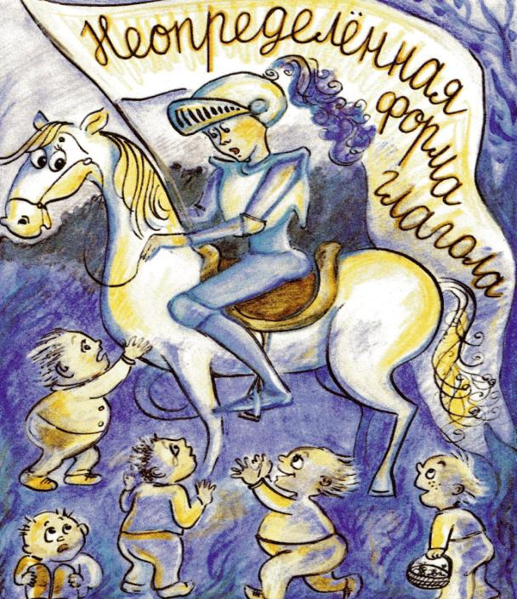
Вспомни!
Начальная форма глагола (неопределённая форма глагола или инфинитив) отвечает на вопросы
ЧТО ДЕЛАТЬ?
ЧТО СДЕЛАТЬ?

Slide 7
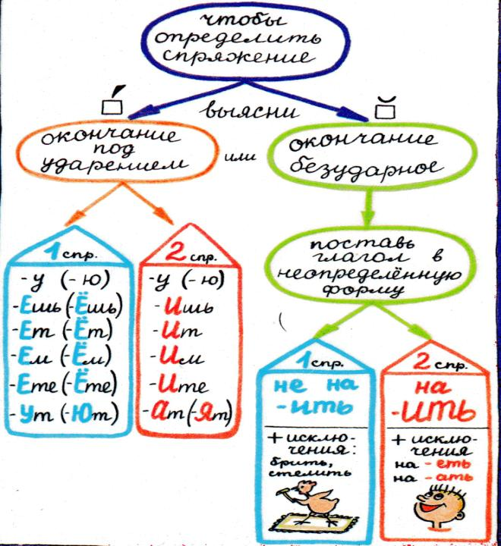

Slide 8
Раскройте скобки, ставя инфинитив в нужную форму. Правильно напишите безударные окончания глаголов, используя алгоритм
ИСТОРИЯ ПРО ТЕТРАДНОГО ЧЕЛОВЕЧКА
Представь, что в твоей тетрадке (проживать) тетрадный человечек. Ты его (знать) , он (хвалиться), что он потомок Короля Всех Тетрадок. Когда ты (открывать) тетрадку и (писать), человечек (прятаться) и лишь изредка (выглядывать) из-под клеточек, осторожно (высовывать) свой маленький носик и (осматриваться), а иногда он (махать) тебе ручкой.
проживаёт
знаешь
хвалится
открываешь
пишешь
прячется
выглядывает
высовывает
осматривается
машет

Slide 9
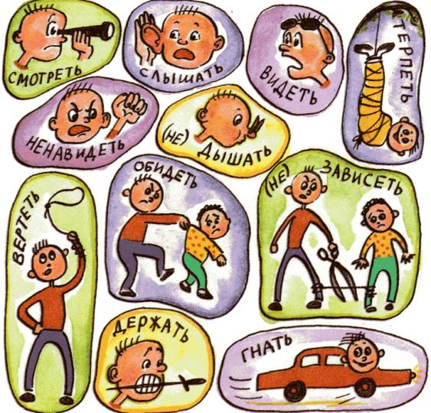
Глаголы-исключения II спряжения
Гнать, держать,
Смотреть и видеть,
Дышать, слышать,
Ненавидеть,
И зависеть, и вертеть,
И обидеть, и терпеть.
Вы запомните, друзья,
Их на –Е спрягать НЕЛЬЗЯ!

Slide 10
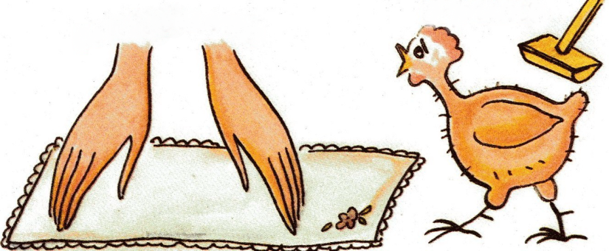
Глаголы-исключения I спряжения
Чтобы курицу соседки,
Чисто наголо ПОБРИТЬ,
Надо бы на табуретке
Две салфетки ПОСТЕЛИТЬ
БРИТЬ
СТЕЛИТЬ

Slide 11
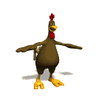
Карточка. Спишите, определяя спряжение всех глаголов и вставляя пропущенные буквы в безударные окончания
и
е
е
Была у меня соседка по даче, Домна Пафнутьевна. Вот утром сидит она у окна и смотр..т, кто куда идёт и что дела..т. Чуть ей что не понрав..тся, она на всю улицу кричит: «Что это ты, Света, ботинки не наден..шь? Так босиком бега..шь, ногу занозишь!» Всё-то она вид..т! Про всех-то она зна..т! Чуть что натворишь, она сразу мчится к нам и маме жалу..тся, да такого наплетёт! От себя напридумыва..т, наврёт, а мама рассерд..тся да и накаж..т.
Вот приходит ко мне как-то приятель мой, Сашка, и говорит: «Давай Домну проуч..м: пойма..м её любимую курицу Астру и побре..м наголо». И вот ночь, появля..тся Сашка, курицу под мышкой держ..т. Достаю я бритву, воду и мыло, как вдруг курица и говорит голосом Домны Пафнутьевны. Сашка от удивления руки разжима..т, а курица – как выскоч..т в окно и – в кусты. Вот и вся история.
и
е
и
е
е
и
е
е

Slide 12
Подведём итог урока
Какие спряжения имеет глагол?
Перечисли ударные окончания у глаголов I спряжения?
Перечисли ударные окончания у глаголов II спряжения?
Что необходимо сделать, чтобы правильно написать безударное окончание глагола?
Вспомни глаголы-исключения.

Slide 13
Использованные ресурсы:
Рик Т. Здравствуй, дядюшка Глагол!
http://pedsovet.su/load/320. Шаблоны презентаций
http://animated.ucoz.com/photo/malenkie_animashki/pticy/chicken_21/34-0-2858.

